Slide 1
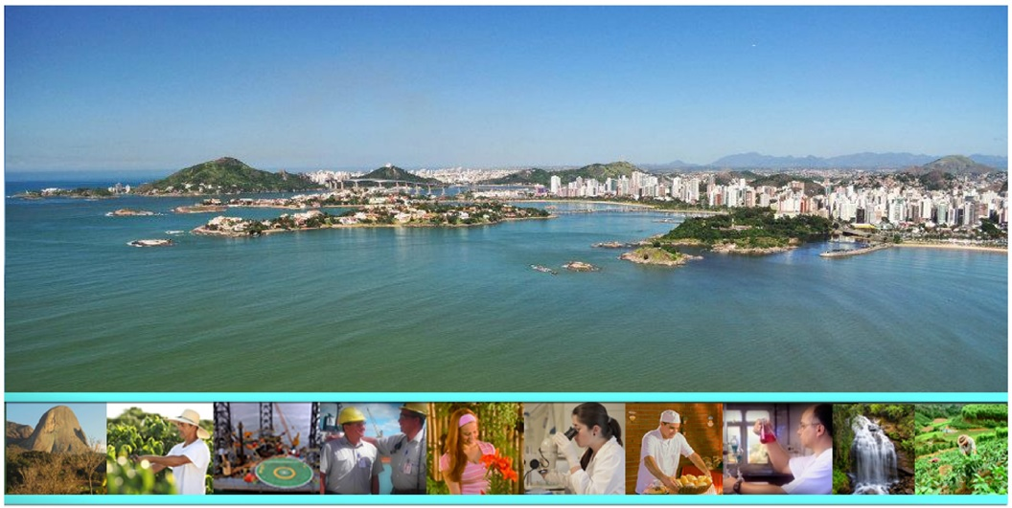
Camila Dalla Brandão

Slide 2
1º Lugar Transparência
Equilíbrio Fiscal
Modelo de Gestão
Meio Ambiente Melhor

Slide 3
Estrutura da Secti
Secti
Fapes
Vasco Coutinho
Talmo Luiz
CPID

Slide 4
Inovação
Economia Criativa
Multidisciplinaridade
Vasco Coutinho – Vila Velha
Talmo Luiz Silva – João Neiva

Slide 5
Educação Profissional
Curso Técnico
1200 ofertadas em 2017
MUNICÍPIO ESCOLA/ENDEREÇO | CURSO TÉCNICO
JOÃO NEIVA CEET TALMO LUIZ SILVA | Administração
 | Automação Industrial
 | Logística
 | Mecânica
 | Segurança do Trabalho
VILA VELHA CEET VASCO COUTINHO | Administração
 | Eventos
 | Gastronomia
 | Informática
 | Modelagem do Vestuário
 | Multimídia
 | Produção de Moda
 | Programação de Jogos Digitais
 | Rádio e Televisão
 | Redes de Computadores

Slide 6
Centro Técnico Criativo
Compre Bem - Sistema Informatizado de Compras Coletivas – Ateliê de Ideias
Mapa de Capacitação – Instituto Jones dos Santos Neves
Mapa da Excelência Municipal - Espírito Santo em Ação
Plano Diretor de Ciência e Tecnologia – SECTI/FAPES
Vídeos Multimídia - SETUR-ES
TV FAPES - SECTI/FAPES

Slide 7
Qualificação Profissional
Ead
Ocupação Social
Pockets
Escritório Social
Iases

Slide 8
Educação à Distância (EAD)
48 cursos previstos no portal em 2017, com objetivo de atingir 3500 alunos
WordPress
Programação Scratch
Informática básica
Fotografia digital
Marketing Digital para vendas nas Redes Sociais
Empreendedorismo
Gestão de Serviço
Inglês Básico/Intermediário/Avançado
Design
Customização
Os cursos terão carga horária entre 5 e 15h. Serão modulares com vistas à uma formação complementar.
WordPress
Programação Scratch
Informática básica
Fotografia digital
Marketing Digital para vendas nas Redes Sociais
Empreendedorismo
Gestão de Serviço
Inglês Básico/Intermediário/Avançado
Design
Customização

Slide 9
Ocupação Social
2040 pessoas a serem qualificadas em 2017 - Parceria com Sedh, Projeto de Ocupação Social
Fotógrafo
DJ
Maquiador
Desenhista de Moda
Recepcionista
Instalador e Reparador de Redes de Computador
Vendedor
Manipulação e Higiene de Alimentos
Panificação
Informática e documentos para escritório
Configuração de Rede Doméstica
Técnicas de Vídeo Para Vlog
Como efetuar vendas pela internet
Os cursos terão carga horária entre 60 e 80 horas/aula.

Slide 10
Iases
280 socioeducandos, das unidades do Iases localizadas na Grande Vitória, a serem qualificadas em 2017. Parceria com Sedh – Iases
Administração de Marketing
Administração de Materiais
Administração de Recursos Humanos
Comunicação Empresarial
Contabilidade Básica
Empreendedorismo e Inovação
Gestão Tributária, Financeira e Contábil
Matemática
Planejamento Empresarial
Prática Empreendedora

Slide 11
Cursos presenciais (pockets) /
Escritório Social
500 pessoas a serem qualificadas nas regiões atendidas pelos Ceets em 2017
Almoxarife | Auxiliar de Confeitaria | Bartender
Confecção de Bolsas em Tecido | Consultoria de imagem e Estilo | Desenvolvedor de Jogos Eletrônicos
Economia Doméstica | Empreendedorismo: Criando e planejando Negócios | Fotógrafo I
Fotógrafo II | Gestão de Liderança de Pessoas | Gestor de Condomínio
Higiene e Manipulação de Alimentos | Inglês Aplicado a Serviços Turísticos | Inglês Básico
Inglês Intermediário | Maquiador | Modelagem básica Infantil
Oficina de Bordado | Operador de Computador | Pacote Br Office (Linux)
Panificação I | Panificação II | Promotor de Vendas
Recepcionista | Recepcionista de Eventos | Recreação e lazer para eventos
Saladeira | Salgadeiro | Estamparia de sandálias
Técnicas de Video para Vlog (Youtuber) | Vendas pela Internet | Vendedor
Administração de estoque e armazenamento | Agente cultural | Auxiliar de cozinha
Auxiliar de logística e produção | Auxiliar de rotinas administrativas | Bolos artísticos
Carnes, molhos e guarnições | Consultoria de imagem e estilo | Contabilidade para iniciantes não contadores
Criação de APPs | Customização de roupas | Desenhista de moda
Desenvolvimento de sites | Disc Jóquei - DJ | Doces finos para festas
Educação ambiental e sustentabilidade | Introdução guia local | IIuminação cênica
Maquiagem para festa | Maquiagem para pele negra | Matemática essencial
Operador de Editoração Eletrônica | Estratégias Competitivas em Mídias Sociais | Redação Oficial

Slide 12
Habitat da
Inovação
Parque Tecnológico
Incubadoras
Coworking

Slide 13
Inovação e Empreendedorismo
Secti Hub - 2017
Proporcionar discussão de inovação empreendedorismo em espaços adequados para o fomento da economia criativa.
Coworking Bandes - 2017
Implantação de um espaço de coworking no prédio do Bandes em parceria.
Plano Estadual de Incubadoras (demanda Focampe) - 2017
Realizar pesquisa e construir um plano para fortalecer as incubadoras existentes e fomentar a criação de novos espaços de desenvolvimento de negócios inovadores.
Lab Gov - 2017
Promover a inovação no setor público. Parceria com Prodest e Seger.
Hub De Economia Criativa – 2017
Implantar um escritório de projetos para ampliar as ações. Parceria com Secult e Sedes.

Slide 14
ENTREGAS PREVISTAS
Mapa da Inovação
Será, a partir de estudo primário feito pelo Fundação Certi, identificados os atores de inovação estadual.
Nova Lei Estadual de Inovação
Iniciado em 2016 com previsão de término em 2018
Grupo de trabalho e assembleias regionais a fim de propor adequação à legislação existentes.
Parceria com Ales, Ifes, Ufes, Amunes, Findes, Sebrae e Cindes Jovem
Maratonas de Programação (hackathon)
Em 2017 será realizada a 1ª maratona de programação do Governo do Estado.
Parceria com Seger e Prodest

Slide 15
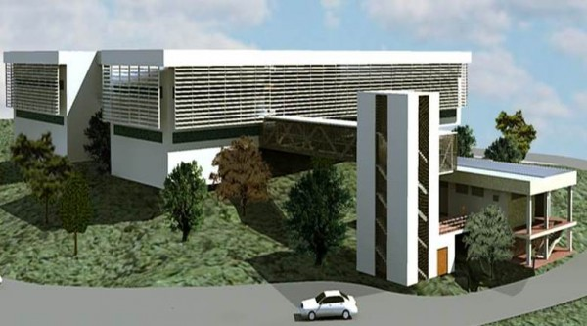
CPID
Laboratório de Caracterização Física, Química e Microbiológica (Lacar)
Núcleo de Informações sobre Água e Desenvolvimento Regional (Niades)
Implantação de Pesquisa e Implementação de Técnicas Avançadas de Diagnóstico e Controle Aplicados a Processos Industriais do Espírito Santo (Indcontrol)
Laboratório de Ensaios Não-Destrutivos (Labenden)
Laboratório de Sistemas Eletrônicos Embarcados (Elem)
Implantação do Núcleo de Planejamento e Análise do Desempenho para Redes Multimídia: aplicação no contexto de Cidades Digitais (Cidig)
Núcleo de Análise Ambiental (NAA)

Slide 16
Sinapse
da
Inovação
Novas Empresas
Matriz Econômica
Geração de Empregos

Slide 17
O Sinapse da Inovação foi concebido e desenvolvido pela Fundação CERTI como metodologia e ferramenta de promoção do empreendedorismo inovador.
O programa estimula empreendedores, principalmente aqueles atuantes nos ambientes de estudos e pesquisa em Ciência, Tecnologia e Inovação, a apresentarem suas ideias de produtos, serviços e processos inovadores, visando a criação de negócios de sucesso.

Slide 18
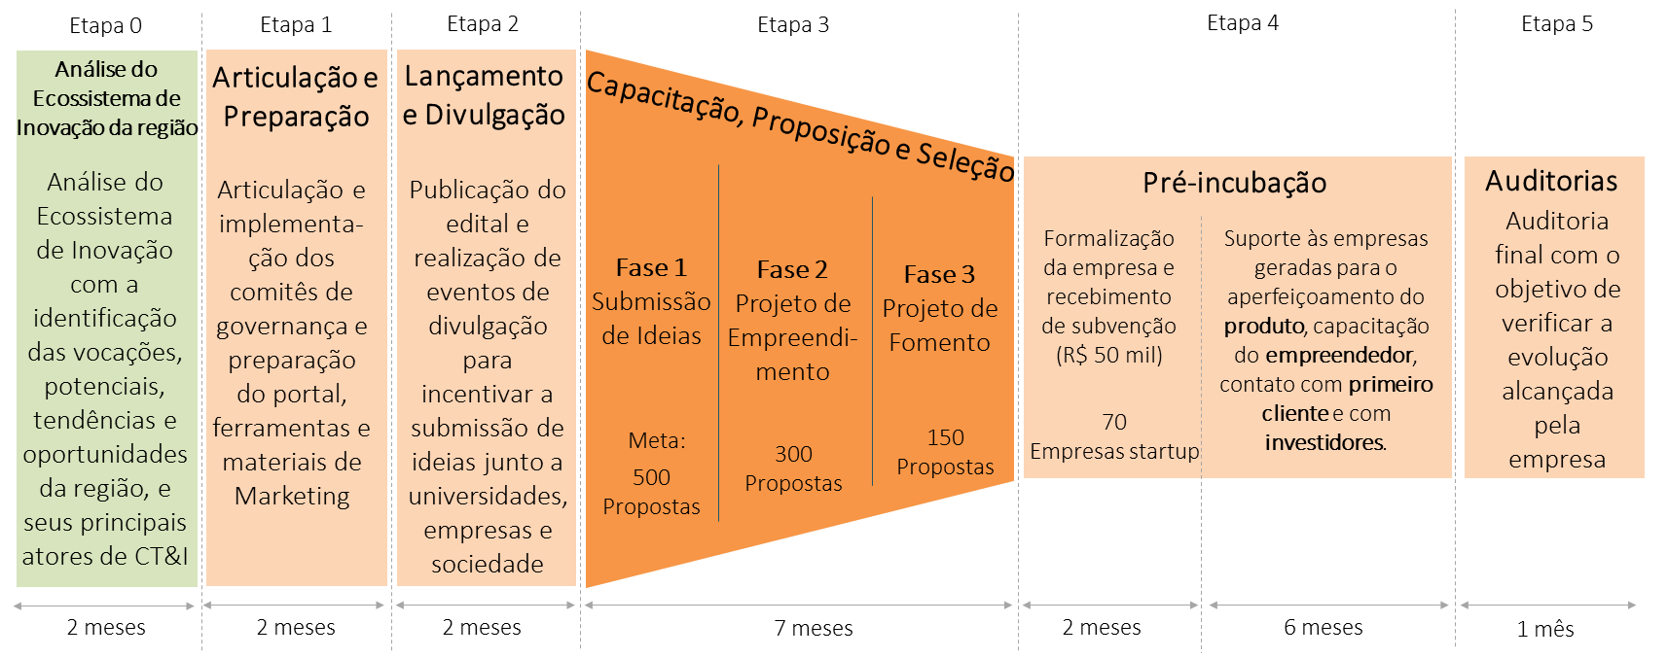
• Cronograma
O Sinapse Espírito Santo

Slide 19
Semana Estadual de
Ciência e Tecnologia
2017: "Matemática está em tudo"
www.semanaestadualct.es.gov.br

Slide 20
FEIRA ESTADUAL DE CIÊNCIA E ENGENHARIA DO ESPÍRITO SANTO

Slide 22
Ações em Execução FAPES
Apoio a Difusão e Divulgação Científica
Incentivo à Pesquisa e PPE
Formação no Ensino Superior
Apoio a infraestrutura para o desenvolvi -mento
Formação, Capacitação e Fixação de Recursos Humanos
Apoio à Inovação

Slide 23
Orientação Nova Gestão
Articulação Órgão Governo
Agricultura
Articulação Externa e com o Setor Privado
Estados da Região Sudeste (Edital Vale/Fapes/Faperj
Meio Ambiente
Recursos Hídricos
Educação
Saúde
Segurança Pública
Desenvolvimento Econômico
Parcerias com Grandes Empresas (Arcelor-Mital)

Slide 24
Editais FAPES
NossaBolsa
Mestrado e Doutorado
Iniciação Científica
Apoio Técnico Nível Médio e Superior
Desenvolvimento Industrial e Tecnológico
Fixação de Doutores
Desenvolvimento Científico e Tecnológico Regional
Pesquisador Capixaba

Slide 25
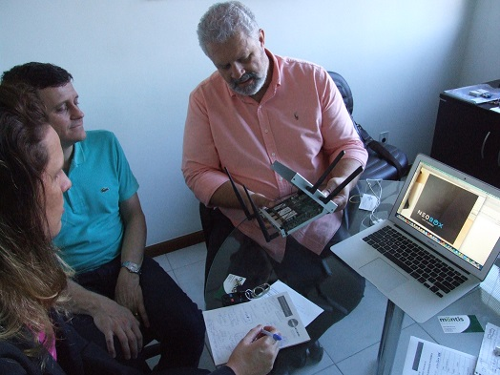
Editais FAPES
Projetos de Inovação
Projeto Extensão Industrial Exportadora – PEIEx
Tecnova
PAPPE Subvenção
Inovação Social
Inovação Tecnológica
Incubadoras
Núcleo de Inovação Tecnológica – NIT’s
Tecnologia Social

Slide 26
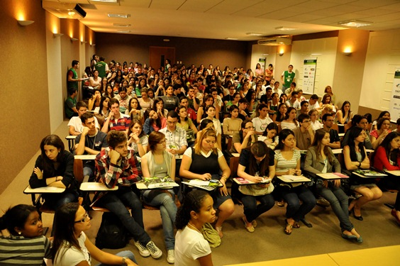
Editais FAPES
Auxílios
Organização de Eventos
Participação em Eventos
Estágio/Visita Técnico-científica
Taxa de Pesquisa
Taxa de Bancada – Doutorado

Slide 27
A Inovação
Move
O mundo
Obstáculo
Solucione e siga em frente!

Slide 28
Camila Dalla Brandão
camila.dalla@secti.es.gov.br
27 3636-1801 / 3636-1820
gabinete-secti@secti.es.gov.br

